Slide 1
建国から改革開放政策開始前まで
＊内陸地域の工業基盤の形成
→ソ連援助の大型プラントの8割は内陸
三線建設(①資源供給地に関連産業②遅れた内陸地域の底上げ③国防上）
→著しい不均衡発展の解消には役立ったが、地域均衡発展したわけではない

Slide 2
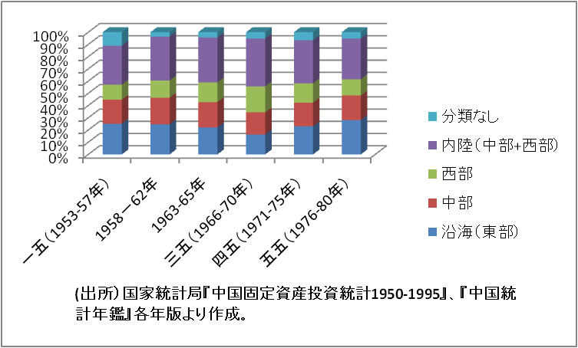
図１ 基本建設投資の配分

Slide 3
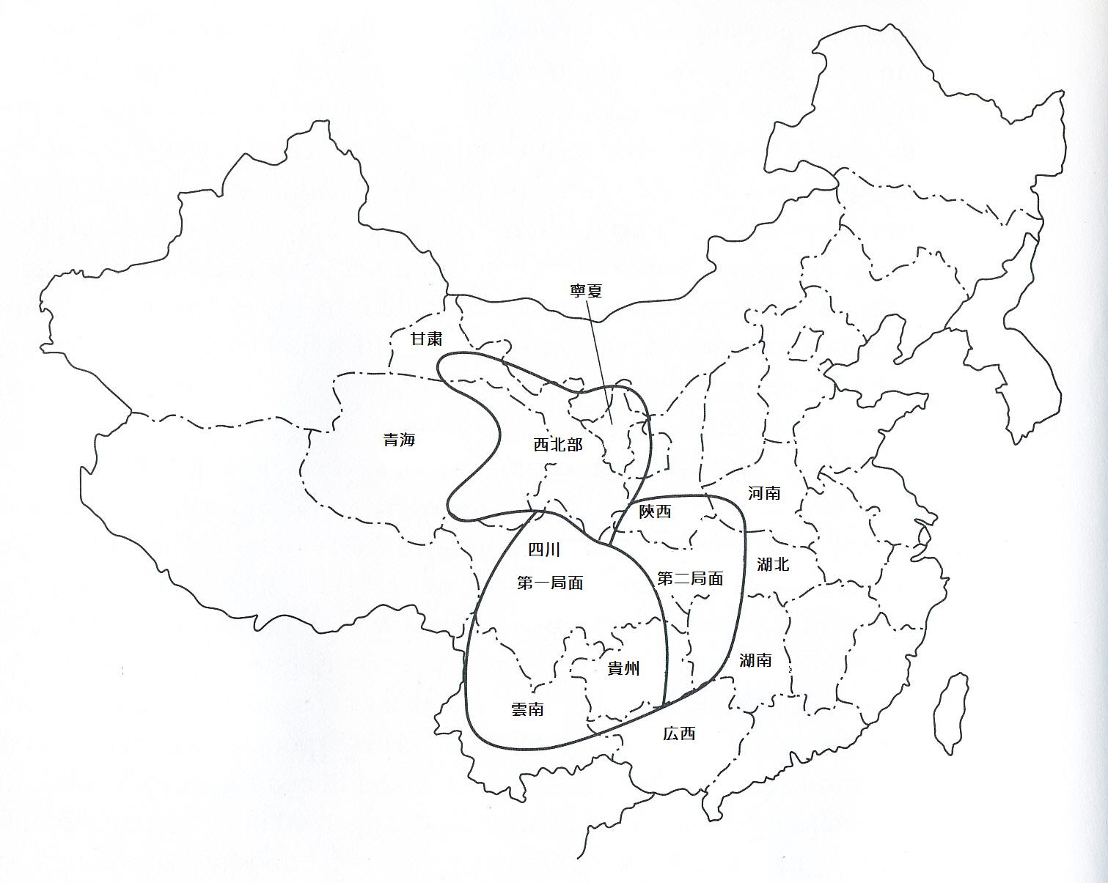
三線建設と三線地域（図２：右）
三線建設とは
・ソ連やアメリカからの軍事攻撃に耐える独立した工業基盤の建設
・「三線」（右図参照）と呼ばれる内陸地域に軍事関連産業やインフラ設備を建設
・軍事的考慮から不合理な立地多く、非効率
出所：Barry Naughton, 2007. Chinese Economy: Transitions and Growth, TheMIT Press, 74頁から文字を翻訳したうえで引用。

Slide 4
１．地域開発政策の変遷
（１）建国から改革開放政策開始前まで（1949～78年頃）
・地域アウタルキーへの指向性
  他地域に依存しない、比較的独立した産業体系を各地域で整えることが指向された（例：三線建設期など）。
・地方分権化と地方小規模工業の振興
  計画経済の運営における地方政府の権限が増大（例：大躍進期）
  農村部の中小企業の振興が図られた（例：1970年代の「五小工業」など）。
・こうした毛沢東モデルの独自性は、改革開放期の地方保護主義や農村工業化の発展の遠因となっている。
＋α

Slide 5
改革開放初期から1990年代末
＊遅れた経済を発展させる先富論
＊沿海地域(外資導入に有利）
1988年「沿海地区経済発展戦略」
→沿海地域をまず発展させ、その経済的輻射力を利用して、中部、西部へと発展を
「梯子理論」
1992年 三沿開発 T字開発
90年代半ば 内陸地域の不満が大きくなる

Slide 6
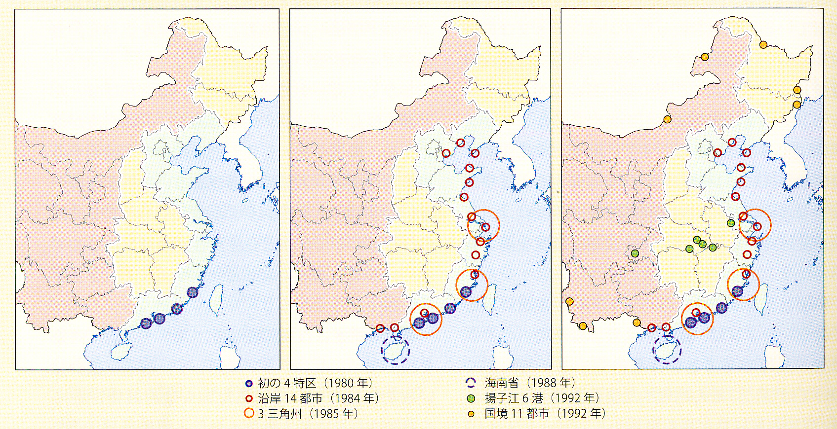
図３ 漸進的対外開放
出所：世界銀行『世界開発報告２００９：変わりつつある世界経済地理』一灯社２７６頁より引用。

Slide 7
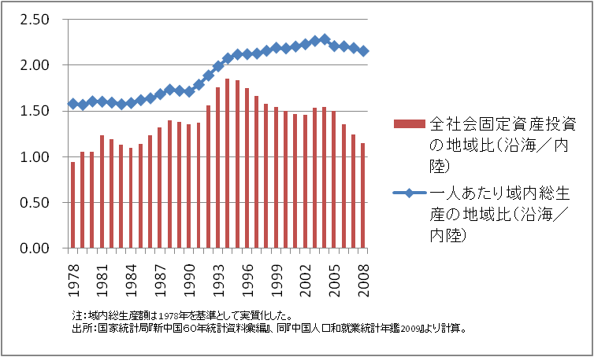
図４ 沿海地域への投資配分増大

Slide 8
１．地域開発政策の変遷
「沿海地区経済発展戦略」（趙紫陽）
内陸地域との原材料争奪を避けつつ、沿海地域に労働集約型・輸出指向工業化の実現を目指す。
郷鎮企業：主たる担い手の一つとして重視
両頭在外：製品市場と原材料調達の双方を海外市場に求める
→「委託加工」を通じた貿易成長に寄与

Slide 9
１．地域開発政策の変遷
地域協調発展への変化胎動（1990年代中期以降）
沿海地域と内陸地域との地域間格差が拡大した結果（図４の折れ線グラフ参照）、90年代中頃ぐらいから地域協調発展へむけた流れも出てくる。
しかし沿海内陸間の地域間格差はすぐに縮小に転じず、引き続き上昇を続けた。

Slide 10
１．地域開発政策の変遷
（３）1990年代末から現在までの時期
①地域協調発展への流れがより明確化
  ・全国を４大ブロック（東北、沿海、中部、西部）に分割（図5参照）
  ・４大ブロックそれぞれに総合的地域発展戦略
②環境保全や持続可能な発展への指向性
  ・「主体功能区」の設置と地域開発政策の調整（４節で説明）

Slide 11
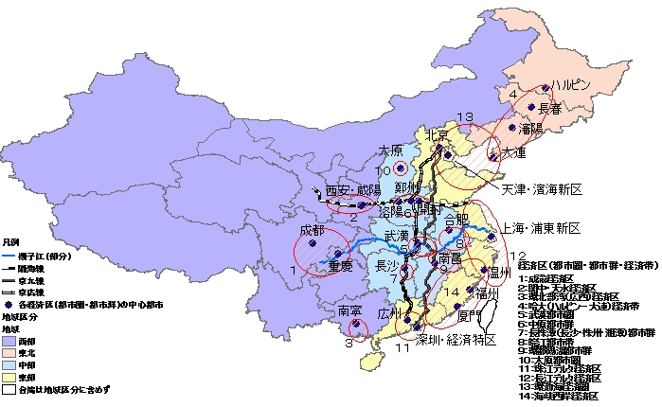
図５ 各地で展開する地域開発

Slide 12
１．地域開発政策の変遷
①西部大開発（２０００年頃～）
・長期性：21世紀半ばまでの約50年間
・目的：西部地域（少数民族地域多し）の経済底上げによる格差是正や生態環境保全の促進
・現在までの政策
  （１）インフラ建設：「西気東輸」などの巨大プロジェクト
  （２）生態環境保全：「退耕還林」などの生態保全
  （３）農業基盤の強化や農村の生活条件改善
  （４）産業構造の調整や特色ある優位産業の育成
  （５）教育・医療・衛生などの基本公共サービス是正 等

Slide 13
１．地域開発政策の変遷
②東北地区等の旧工業基地振興（「東北振興」、2003年頃～）
・背景：計画経済期からの工業地帯を擁し、人材やインフラ面では西部などよりも恵まれているが、国有大企業が多く、設備老朽化、市場経済化・対外開放の遅れによる地域経済の不振
・課題：地域経済のリストラと対外開放深化による、経済成長力の回復
・政策：従来の基幹産業のグレードアップ、新しい地域基幹産業の育成、国有企業改革の深化と非公有経済の振興、対外開放拡大、一部の資源枯渇都市の後継産業育成 etc.

Slide 14
１．地域開発政策の変遷
③中部地区の勃興促進（「中部崛起」、2004年頃～）
背景：
  南北／東西をつなぐ全国的交通要衝
  一定の工業基盤（エネルギー産業や原材料産業など）
  食糧主要産地
  人口稠密であり、発展ポテンシャルに富むが、就業問題や余剰労働力問題が深刻
課題：「３つの基地と１つの中枢」
  ①３つの基地（食糧生産基地、エネルギーと原材料生産基地、現代的装備製造業やハイテク産業基地）
  ②１つの中枢（武漢や鄭州といった全国的交通中枢都市と各種交通インフラ整備による交通中枢としての機能充実）

Slide 15
１．地域開発政策の変遷
④東部地区の先行発展の奨励
・背景：
  市場化・対外開放は最も進展
  改革開放後、他地域を凌駕する高い経済成長
・課題
  内発的イノベーションの強化
  産業構造・加工貿易の高度化
  粗放型経済成長からの脱却
  土地や資源の集約的利用
  環境保全、持続可能な発展

Slide 16
２．産業の集積
（１）産業集積とは何か？
  ・特定の地理的範囲に企業や関連組織が集中して立地していること
  ・「集積の経済」（agglomeration economies）の存在
  Cf. 外部経済（マーシャル）：産地に多数の企業が集積することから生じる生産性向上
    ①知識のスピルオーバー
    ②地域の補助産業の成立
    ③地域の熟練労働力のプール

Slide 17
２．産業の集積
（２）中国における産業集積の形成
・中国の産業集積の類型（劉2008を参照）
①地域伝統・自然発生型
②自然資源依存型
③科学技術依存型
④外資系企業・大企業関連型
⑤産業移転型

Slide 18
２．産業の集積
（２）中国における産業集積の形成（続き）
○産地の形成
  労働集約型業種（繊維、衣料、雑貨、靴鞄、ライター、金属加工、眼鏡、金型 etc.)が多い
  特定業種の多数企業の集積、多くは中小企業
  産地形成における専業市場の役割大
  段階的発展（園部・大塚2004）：始発期→量的拡大→質的向上

Slide 19
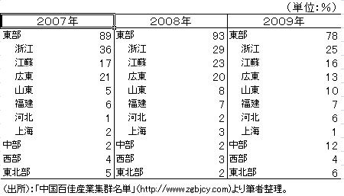
図６ トップ100クラスターの分布
（２）中国における産業集積の形成（続き）
○空間分布
・沿海地域に多く分布
  著名産地の多くが浙江省、広東省、江蘇省等に集中
・一部産業では内陸地域に移転が出現してきた
  沿海部における労賃高騰や土地入手難、環境規制厳格化への対応

Slide 20
３．人の集積
特例市（計画単列都市など）
（１）都市化の進展
○中国の都市システム
・都市（「城市」）
  ①直轄市
  ②地級市
  ③県級市
・建制鎮（鎮建制が敷かれた鎮）
  鎮：農村部の市場町

Slide 21
３．人の集積
（１）都市化の進展
○都市（化）の定義・測定に関する注意点
①広域行政区域としての市と経済学的意味の都市は必ずしも一致しない。
  例：地区級市の管轄領域は広大な農村部を含む
②都市の定義は国によって相違しているので、都市化の程度の厳密な国際比較は難しい。
教科書における都市化の国際比較に関する記述は大まかなものであると心得て欲しい。
＋α

Slide 22
３．人の集積
（１）都市化の進展
①都市化の発展期（建国～1961年代頃）
  ・市制都市、都市人口の順調な増大
②都市化の停滞期（1961年頃～1978年頃）
  ・農村部から都市部への厳しい移動制限
  ・都市青年の農村への「下放」
③都市化の加速期（1978年頃～）
  ・小城鎮の発展、市への昇格ラッシュ
  ・大都市の発展

Slide 23
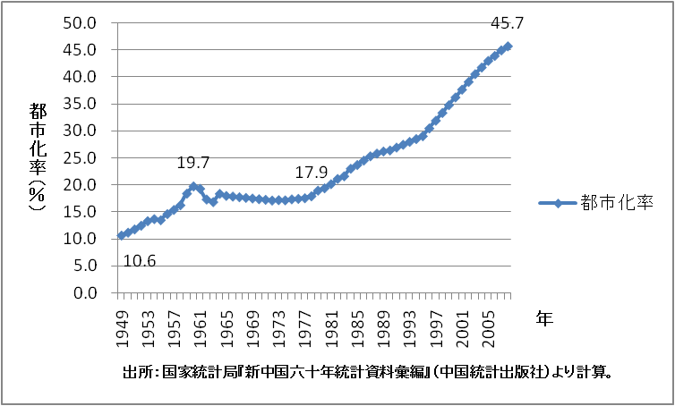
図７ 都市化の進展
2010年50.0％
2012年52.6％
2013年53.7％
2014年54.8％
2015年56.1％

Slide 24
３．人の集積
都市市民としての定着を阻害
（２）都市化の問題点
①大きな地域差（図８）
  沿海部において都市化が進展
②都市化と資源・環境制約
  特に、北部の都市の水資源制約の深刻化
③失地農民の問題
  農村土地収用に伴い社会問題化
④農民工の問題
  土地請負制度
  戸籍制度＋都市公共サービス供給制度

Slide 25
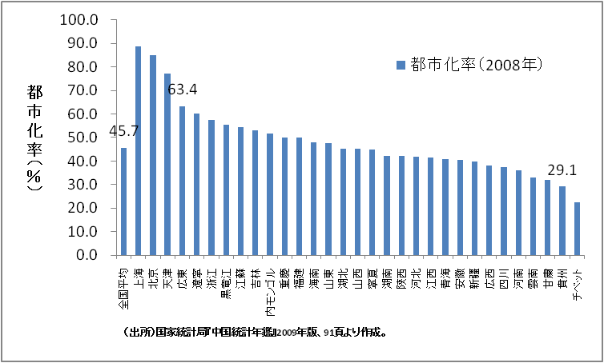
図８ 都市化の地域差

Slide 26
都市化率(2015年）

Slide 27
４．地域開発政策の新展開
○主体機能区（「主体功能区」）の提起
・第十一次五カ年規画で提起（まだこれから）
・環境保全／持続可能な発展への指向性
・国土を４種類の主体機能区に分類、開発の方向性を定め、地域政策の調整
  ①最適化開発区域
  ②重点開発区域
  ③開発制限区域
  ④開発禁止区域

Slide 28
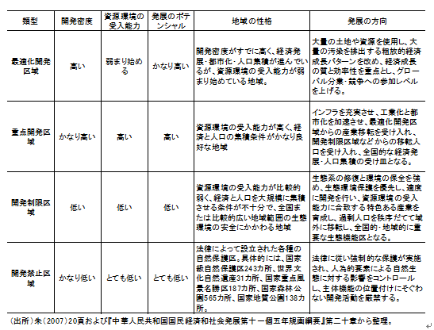
図９ 主体機能区の分類

Slide 29
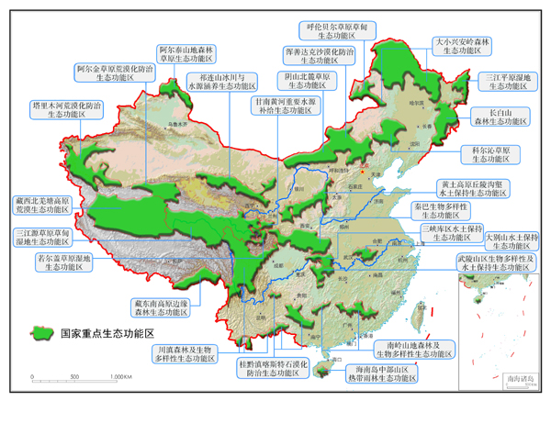

Slide 30
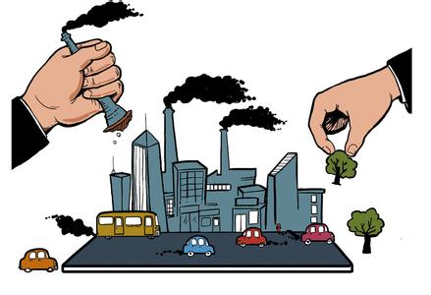
陝西省主体機能区の批准を受ける

